Slide 1
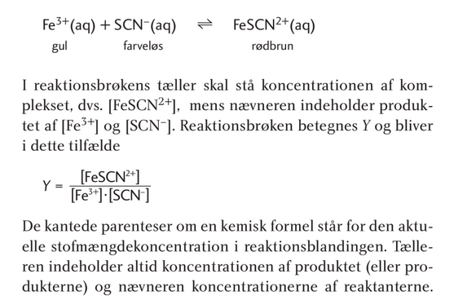
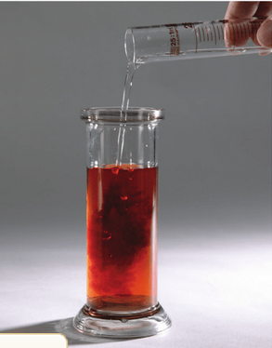
Ligevægtslov og reaktionsbrøk

Slide 2
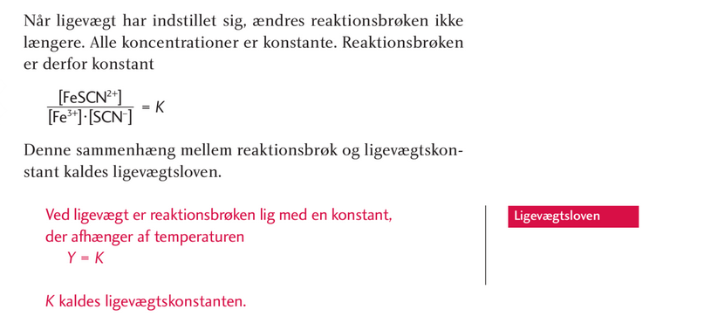
Ligevægtslov og reaktionsbrøk: reaktionsbrøken ændres indtil Y=K

Slide 3
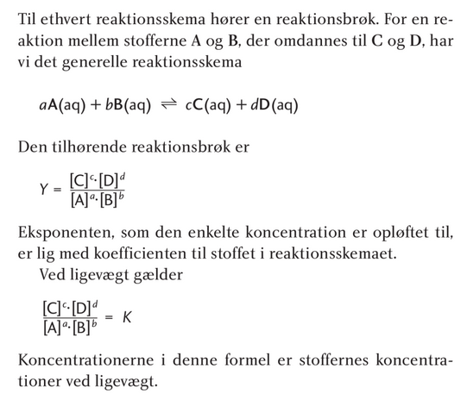
Ligevægtslov og reaktionsbrøk-generelt

Slide 4
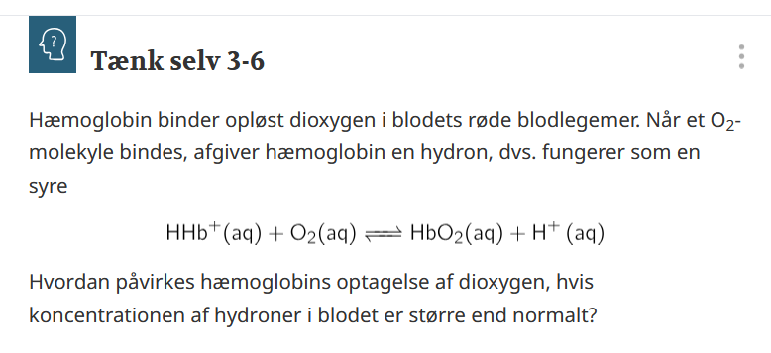

Slide 5
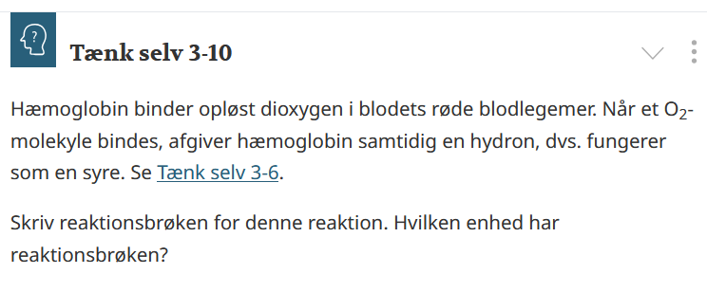

Slide 6
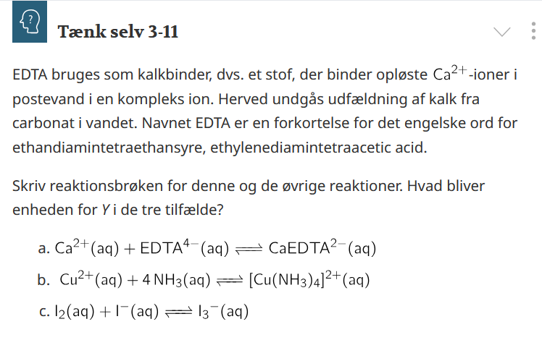

Slide 7
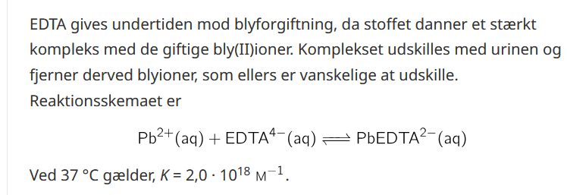
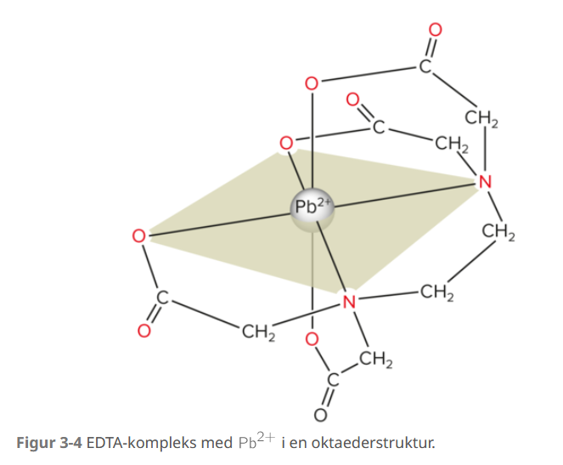
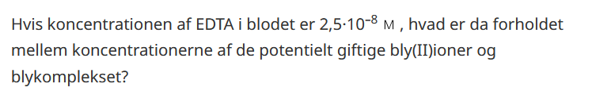
Eksempel s. 85: EDTA og blyforgiftning
Spørgsmål :

Slide 8
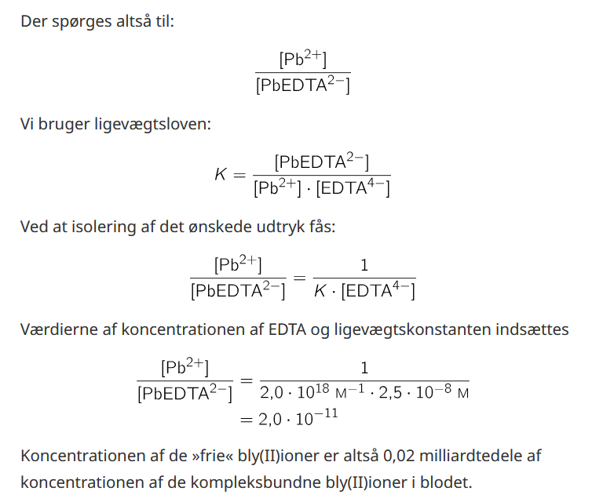
Svar på eksempel med blyforgiftning:
Husk! Vis mellemregning.

Slide 9
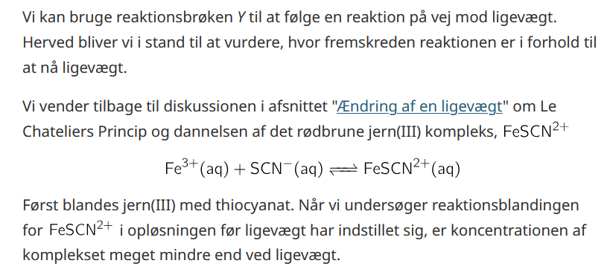
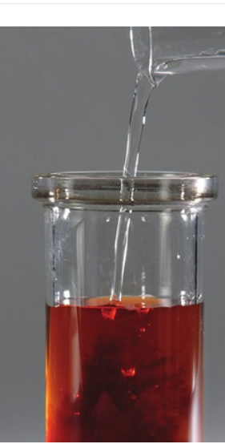
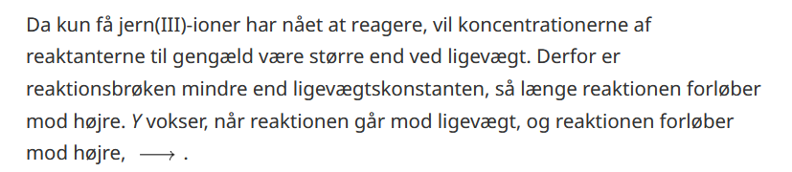
Ligevægt eller ej ? KK2 s. 86

Slide 10
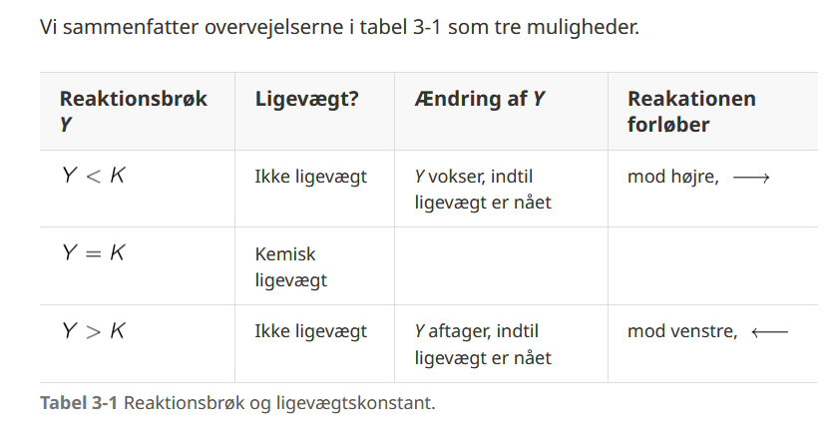
Sammenhæng mellem Y og K

